Slide 1
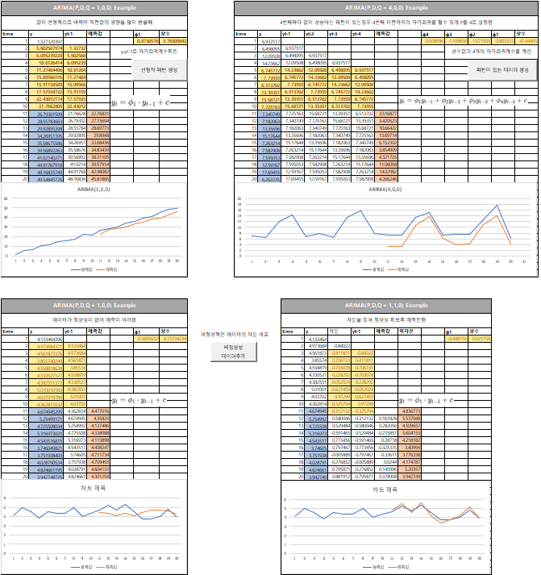
ARIMA계산과정 엑셀 전체화면 구성
ARIMA 파라미터 선정과정
1. 값의 변화 확인(p 설정값 확인)
값이 선형적으로 변화하여 이전값에 영향을 많이 받는다면 p를 1로 설정하여 이전의 데이터를 사용하여 다음 데이터를 잘 예측하는 계수를 구하고 주기적으로 상승, 하락하는 데이터의 경우 해당패턴이 있는 주기수 만큼을 P로 설정하여 변화되는 패턴을 학습시킨다.
2. 회귀계수 확인
학습데이터를 잘 설명하는 자기회귀계수와 상수항 구하기
3. 데이터의 정상성 확인하기
만약 데이터가 비정상성을 띄고 있다면 차분을 통해 계절성과 추세를 제거한 후 예측을 진행
선형적변화가 있는 데이터, 특정 패턴이 있는 데이터,
비정상성 데이터로 총 3가지 데이터를 테스트 할 수 있음
1번과 2번은 자기회귀계수를 조정하여 과거 t-1, t-4번째까지 영향을 받아 예측성능을 확인하고
하단의 테스트는 차분의 여부에 따라 달라지는 성능을 확인할 수 있음

Slide 2
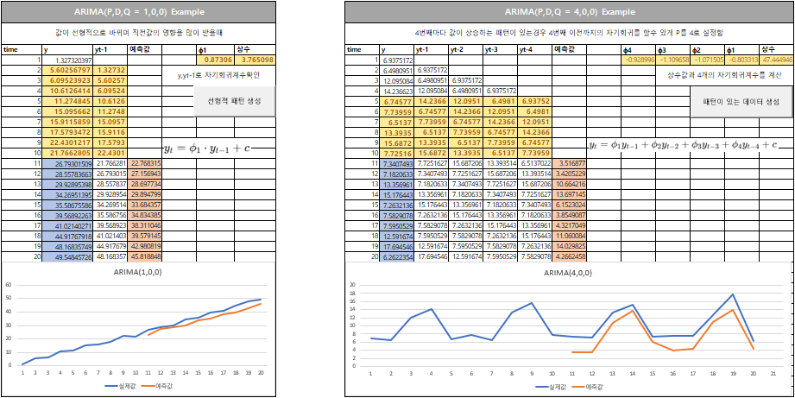
ARIMA계산과정 P에 따른 예측
버튼을 눌러 해당 파라미터를 테스트할 랜덤 데이터를 생성
Y ~ Y(t-n)값(검은색 박스)을 이용해 상수 및 자기회귀계수 확인
이후 실제값과 예측값의 트렌드로 성능확인

Slide 3
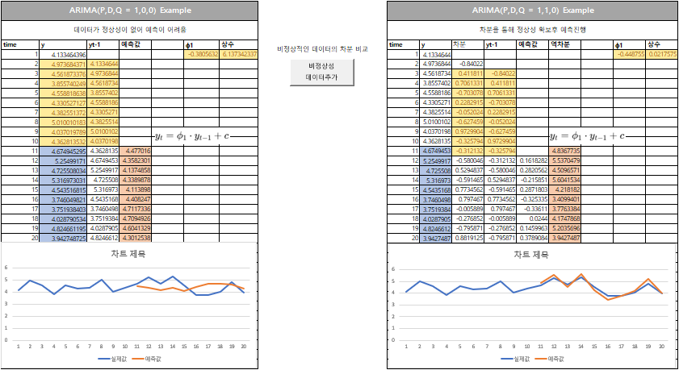
ARIMA계산과정 차분에 따른 예측
버튼을 눌러 동일한 비정상성 데이터 추가
좌측에는 차분없이 기본적인 자기회귀계수를 사용하여 예측을 진행하고
우측에는 한단계 차분을 진행한 후 자기회귀계수를 사용하여 예측을 진행하여 차분적용 여부에 따른 성능을 비교

